Slide 1
项目开发计划
——基于微信开发者平台的飞翔小鸟游戏开发
G17小组
组长：周诚信
组员：李以昕、陈骁

Slide 2
目 录
CONTENT
1.背景介绍
2.项目概述
3.产品
4.项目计划
5.小组分工
6.参考资料

Slide 3
Chapter 01
背景介绍

Slide 4

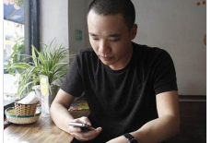
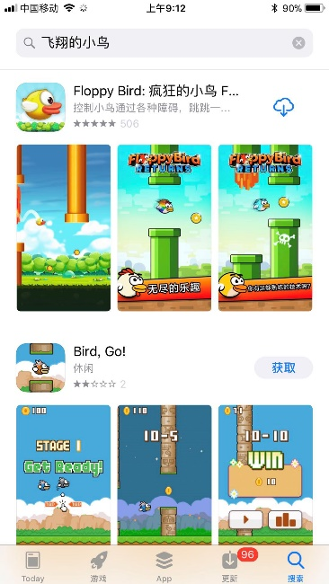
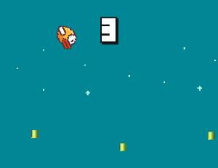
背景介绍
本次作业，本项目决定将将该游戏与市面上常见的手游模式结合起来，制作一款微信小程序版的飞翔的小鸟。
Flappy Bird^{[3]}是由一位越南的程序员开发的一个小游戏，适合消磨零碎时间，游戏因未知原因下架。但是，在各种应用商店中有许多复制版飞翔的小鸟。单单在app store中搜索“飞翔的小鸟”，这一关键词就可以发现2款“小鸟游戏”，
我们项目组的也有同学曾使用App Inventor开发了一款飞翔的小鸟游戏。
开发者 阮哈东
游戏概念图
飞翔的小鸟游戏截图
app store 的搜索结果

Slide 5
Chapter 02
项目概述

Slide 6
工作内容
完成项目计划书
调研项目可行性
完成Flappy Bird游戏项目
对游戏整体进行设计
在代码层落实功能
对游戏进行测试，修复bug
运营，维护游戏

Slide 7

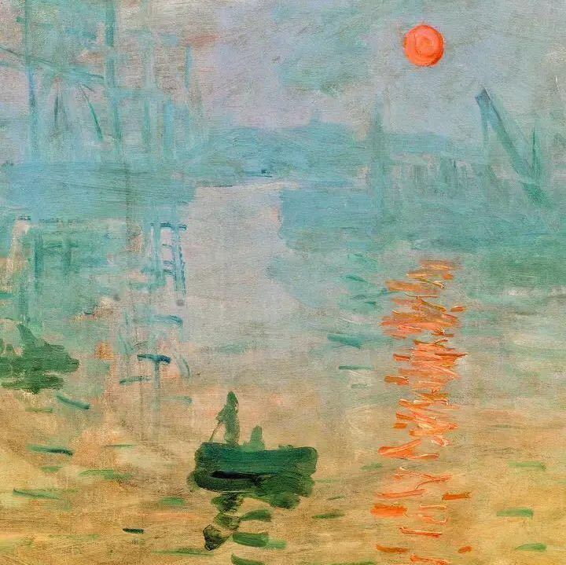

核心项目组
前端开发
项目经理
后端开发
陈骁
习过web编程，对微信开发者工具能够触类旁通，擅长设计UI界面
周诚信
热爱编程、对软件开发充满好奇，对Flappy Bird有一定的开发经验
李以昕
基础知识扎实，正在学习web，擅长举一反三。

Slide 8
测试用户
国贸1802
最终用户
金融1802
尹梦静
女生，审美较高，可以对游戏的UI界面的布局和设计，整体美工提出改进意见
杨枨
有丰富的软件开发经验，能对项目研发提出高屋建瓴的指导意见
童子涵
游戏爱好者，对游戏自己独特的理解，可以对游戏的趣味性和可玩性进行评估
软工1802
自动化1802
软工1802
朱涵
手游经验丰富，对游戏设计充满想法
郑航
手游资深用户，氪金玩家，QQ心悦二会员
陈正祎 游戏爱好者，对开发游戏充满兴趣

Slide 9
Chapter 03
产品

Slide 10
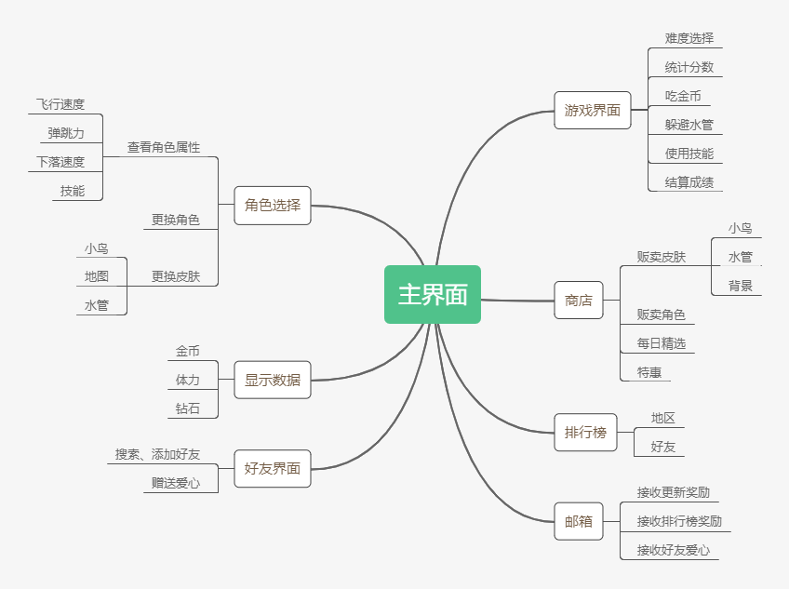
程序

Slide 11
其他产品
文件
项目需求分析说明书
数据要求说明书
概要设计文档
详细设计文档
测试计划
服务
bug修补
软件持续运营
游戏内部问题咨询
非移交的产品
项目介绍 | 项目计划书
可行性分析报告 | 需求说明SRS
总体设计报告 | 项目总结报告
会议记录

Slide 12
验收标准
完成项目的最迟期限
2020年1月14日
01
代码验收标准
代码简洁明了，没有无用代码；变量命名规范，变量名称可以反应代表的功能。
03
02
文档验收标准
02
文档描述清晰易懂，内容充实，涵盖项目的所有方面。同时不缺失项目计划书中所提到的所有文档
01
03
软件验收标准
软件能够流程运行，实现上文中提到的所有功能。并且支持至少100人同时在线。

Slide 13
Chapter 04
项目计划

Slide 14
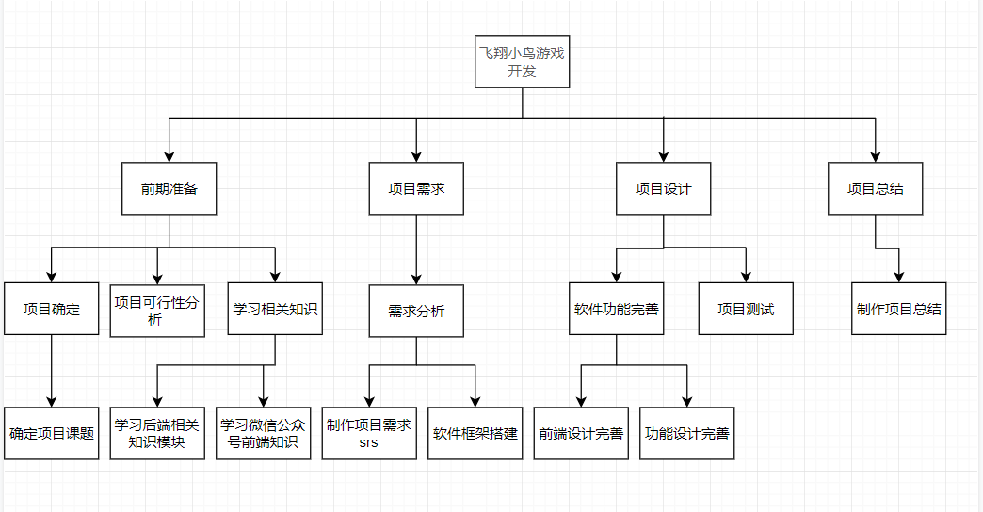
WBS

Slide 15
项目里程杯
项目总结，完成总评审PPT
14 – Jan
100%
完成游戏项目，并成功通过测试
90%
31 - Dec
总体设计及详细设计通过评审，推出正式版
10 - Dec
70%
需求说明通过评审，推出正式版
50%
19 -Nov
可行性报告通过评审，推出正式版
05 - Nov
30%
项目计划书通过评审，推出正式版
10%
29 -Oct

Slide 16
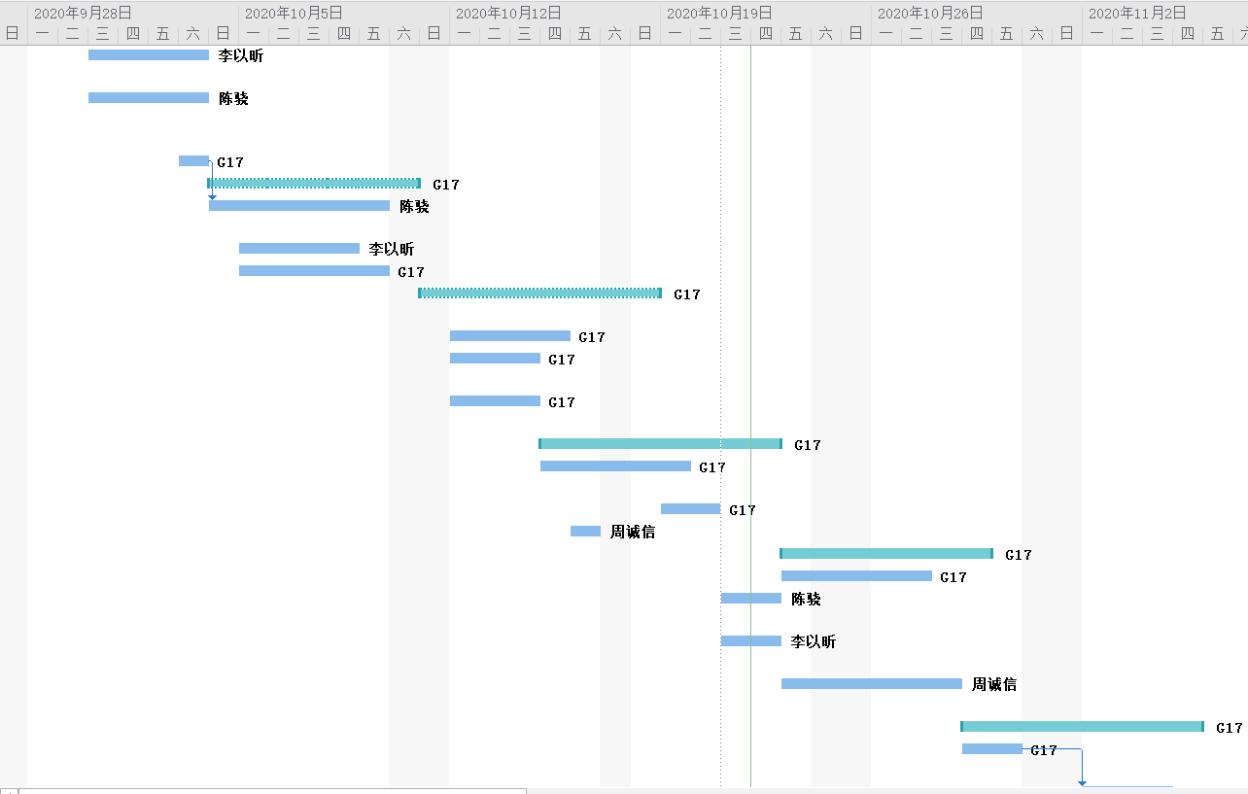
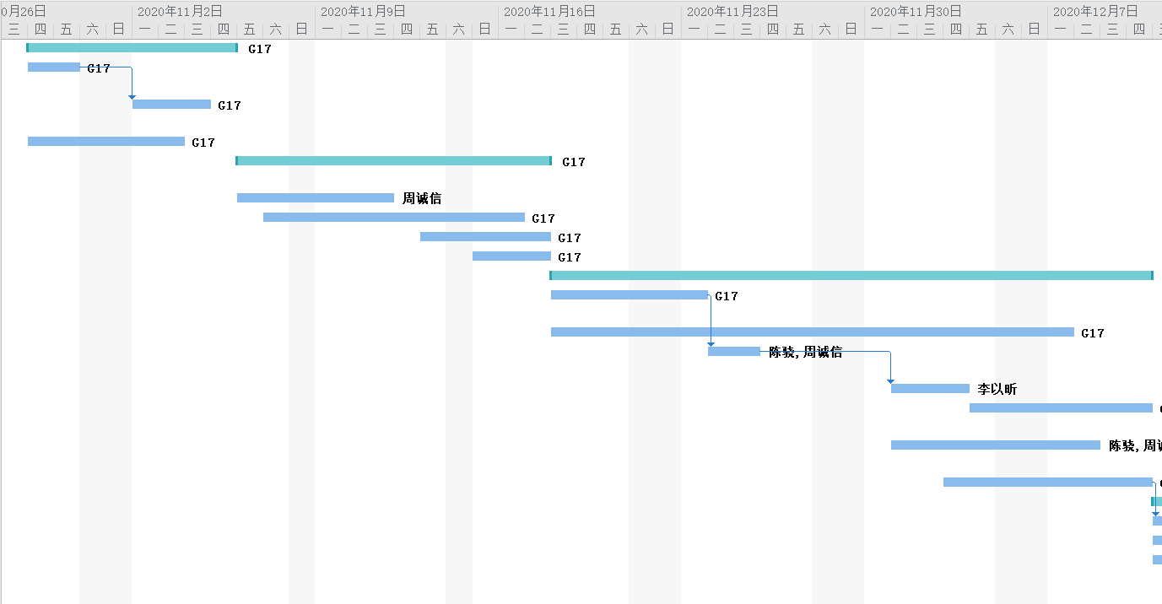
甘特图

Slide 17
项目预算
项目名称 | 规格 | 单价（元） | 数量 | 单位 | 小计（元） | 备注
域名 | com或者cn | 30 | 1 | 个 | 30 | 可以持续是使用一年
微信公众平台 | 在微信平台上发布游戏 | 0 | 1 | 个 | 0 | 个人账户可以免费使用
美工 |  | 600 | 1 | 个 | 300 | 用于制作美工
腾讯服务器 | 1核1GB,windows Server 2012 数据中心版 64位 | 662.34 | 1 | 个 | 88 | 学生优惠，可以持续使用一年
预备资金 |  | 100 | 3 | 人 | 300 | 团队资金，用于购买印刷物资
印刷 | 0元
总计 | 718元

Slide 18
关键问题
问题:微信小游戏对软件包规模有限制
解决方案：尽量压缩软件规模；将资源服务器部署到第三方软件上
问题:实际工期长于预计工期
解决方案：加班；削减不重要的功能；请外包完成部分工作
问题:游戏美工问题
解决方案：请创意学院的同学做美术指导

Slide 19
Chapter 05
小组分工

Slide 20
小组成员分工及评价
周诚信
讨论项目，撰写文档中的产品部分，制作PPT
评分：8.5分
陈骁
讨论项目，对任务进行WBS结构，绘制甘特图，撰写文档中的项目计划部分
评分：9分
李以昕
讨论项目，撰写文档中的引言部分
评分：8.0分

Slide 21
Chapter 06
参考资料

Slide 22
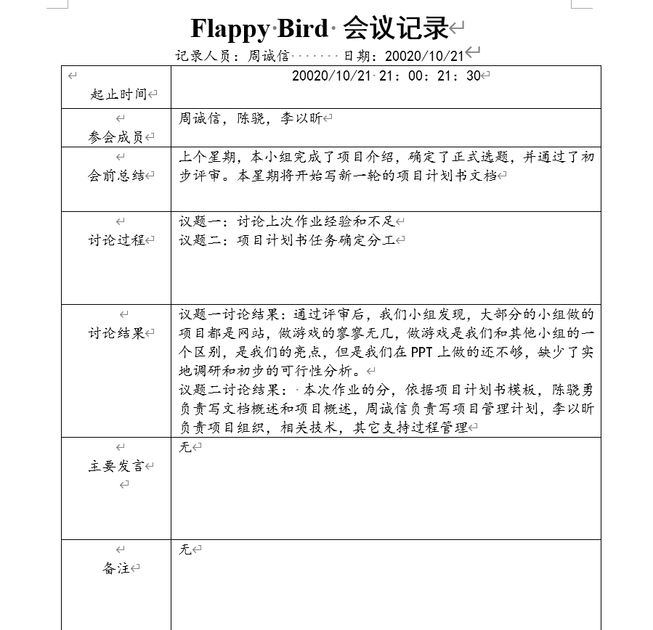
会议记录

